Slide 1
ВОДЕ У КРАЈУ
учитељица Милица Пузовић
OШ „Васа Пелагић“
Београд

Slide 2
Подела вода:
1. Текуће воде су воде које теку, крећу се по површини Земље. (поток, речица, река)
2. Стајаће воде су воде које не теку већ испуњавају удубљења. (бара, мочвара, језеро, море, океан)

Slide 3
ТЕКУЋЕ ВОДЕ
Река је велика текућа вода.

Slide 4
ТЕКУЋЕ ВОДЕ
ИЗВОР
Извор (врело) је место где вода извире из земље.

Slide 5
ТЕКУЋЕ ВОДЕ
ИЗВОР
УШЋЕ
Ушће је место где се једна река или поток улива у другу реку, језеро или море. Место где се текућа вода улива у другу воду.

Slide 6
ИЗВОР
УШЋЕ
ПРИТОКА
Притока је сваки поток, речица или река која се улива у већу реку или језеро.

Slide 7
ТЕКУЋЕ ВОДЕ
ИЗВОР
УШЋЕ
ПРИТОКА
Речно корито је удубљење које вода прави у земљишту на свом путу до ушћа. Ток реке је кретање реке од извора према ушћу.

Slide 8
Текућа вода има леву и десну обалу. Увек посматрамо према смеру отицања воде.
ЛЕВА ОБАЛА
ДЕСНА ОБАЛА

Slide 9
СТАЈАЋЕ ВОДЕ
БАРА
Бара је плитко удубљење испуњено водом. Она је мутна стајаћа вода. Мање баре током године пресушују.

Slide 10
СТАЈАЋЕ ВОДЕ
БАРА
МОЧВАРА
Мочваре су влажни делови земље на којима се вода задржава у кишнијем делу године.

Slide 11
СТАЈАЋЕ ВОДЕ
БАРА
МОЧВАРА
ЈЕЗЕРО
Језера су веће стајаће воде. Деле се на вештачка и природна језера.

Slide 12
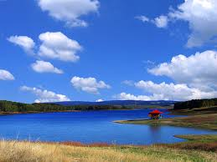
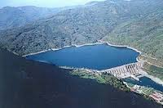
Власинско језеро је највеће природно језеро у Србији.
Власинско језеро
Вештачка језера због својих потреба ствара човек преграђивањем река. Највеће вештако језеро у Србији је Ђердапско језеро на реци Дунав.
Ђердапско језеро

Slide 13
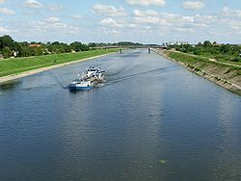
канал Дунав-Тиса-Дунав
Канал је текућа вода чије су корито прокопали људи.

Slide 14
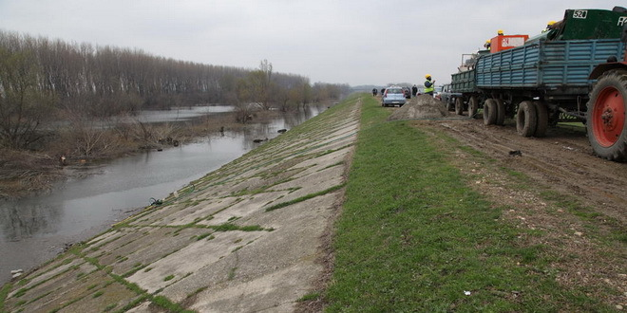
Насип људи подижу поред равничарских река да не би плодно земљиште река поплавила.

Slide 15
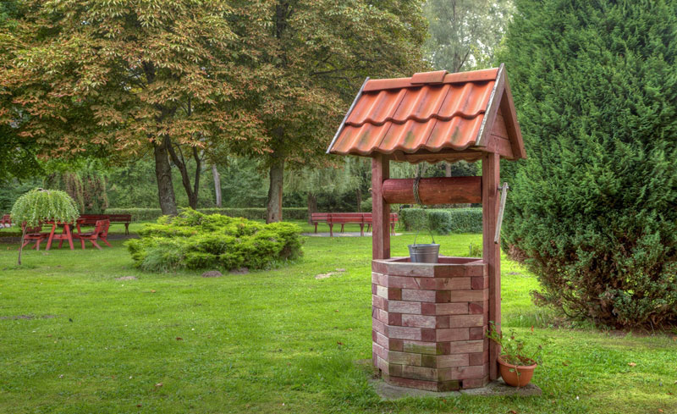
Бунар је рупа у земљи коју људи ископају и озидају. Из њега извлаче воду помоћу кофе. Вода из бунара може бити загађена.

Slide 16
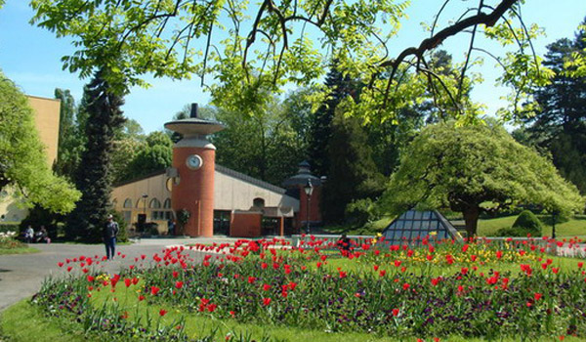
Врњачка Бања
Бања је место где извире минерална и лековита вода. Најпознатије бање у Србији су: Врњачка Бања, Пролом Бања, Соковања, Буковичка...

Slide 17
ЗАНИМЉИВОСТИ
Највећа река у Србији је Велика Морава.
Обедска бара је прво заштићено подручје у Европи још 1874. године. Ту живи 220 врста птица.
Врањска Бања је бања са најтоплијом минералном водом у Европи. Вода температуре од 94 до 104 степена избија 140 литара у секунди на површину земље из 10 извора.

Slide 18
ПИТАЊА
1. Какве могу бити воде?
2. Напиши по два назива за реку и језеро за које сте чули.
3. По чему су делови равнице добили назив Подунавље, Посавина, Поморавље?
4. За шта све може да се користи језерска вода?
5. Како настају вештачка језера?
6. Поређај стајаће воде, по количини воде од најмање до највеће.

